Slide 1


CHÀO MỪNG CÁC EM
ĐẾN VỚI TIẾT HỌC

Slide 2

TRÒ CHƠI
ĐỐ BẠN
Luật chơi: Các bạn nối tiếp nhau và đọc các phép nhân tương ứng trong bảng nhân 6.

Slide 3

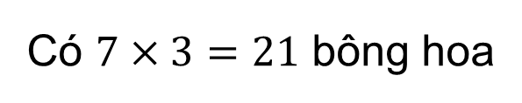
Mỗi bó hoa có 7 bông hoa. Hỏi 3 bó hoa có tất cả bao nhiêu bông?
Có $7×3=21$ bông hoa

Slide 4




Nếu thêm 1 bó hoa nữa thì ta có phép nhân nào?
$$7×4$$
$$=7+7+7+7=28$$
Nếu tiếp tục thêm 1 bó hoa nữa thì sao?
$$7×5$$
$$=7+7+7+7+7=35$$

Slide 5


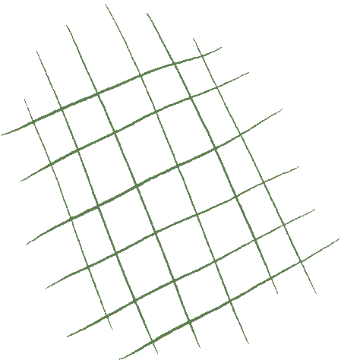

BẢNG NHÂN 7
(2 TIẾT)

Slide 6
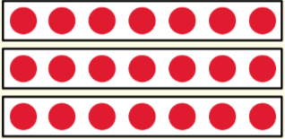
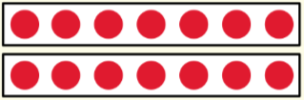






7 được lấy 1 lần
7 được lấy 2 lần
7 được lấy 3 lần
$$7×1=7$$
$$7×2=14$$
$$7×3=21$$

Slide 7
Các con có nhận xét gì về thừa số thứ nhất của các phép nhân này?
Thừa số đầu tiên đều là 7
Các thừa số thứ hai có gì đặc biệt?
Thừa số thứ 2 tăng dần thêm một đơn vị.

Slide 8



Quan sát kết quả của 3 phép tính đầu tiên, chúng ta thấy tích sau như thế nào so với tích trước?
$$7×1=7$$
$$7×2=14$$
$$7×3=21$$
Tích liền sau hơn tích trước 7 đơn vị

Slide 9








HOẠT ĐỘNG NHÓM
Mỗi tấm thẻ có 6 chấm tròn lần lượt lấy ra 4, 5, 6, 7, 8, 9, 10 tấm thẻ rồi nêu các phép nhân tương ứng?
$$7×4=28$$
$$7×6=42$$
$$7×8=56$$
$$7×10=70$$
$$5×5=35$$
$$7×7=49$$
$$7×9=63$$

Slide 10

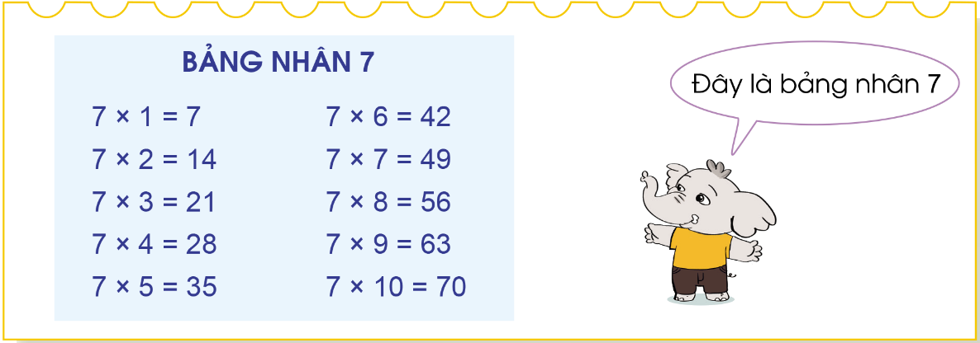

Slide 11



























Tính nhẩm
$$7×2=$$
$$14$$
$$7×7=$$
$$49$$
$$7×9=$$
$$63$$
$$3×7=$$
$$21$$
$$7×6=$$
$$42$$
$$7×8=$$
$$56$$
$$7×10=$$
$$70$$
$$7×4=$$
$$28$$
$$7×1=$$
$$7$$
$$7×5=$$
$$35$$
$$7×3=$$
$$21$$
$$4×7=$$
$$28$$

Slide 12

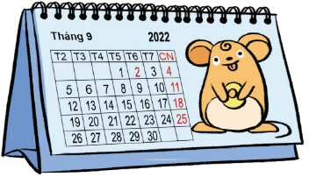

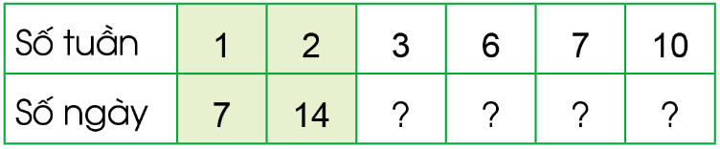

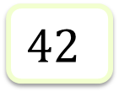
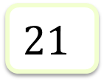
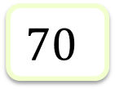
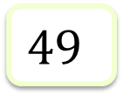
SỐ?
$$21$$
$$42$$
$$49$$
$$70$$

Slide 13



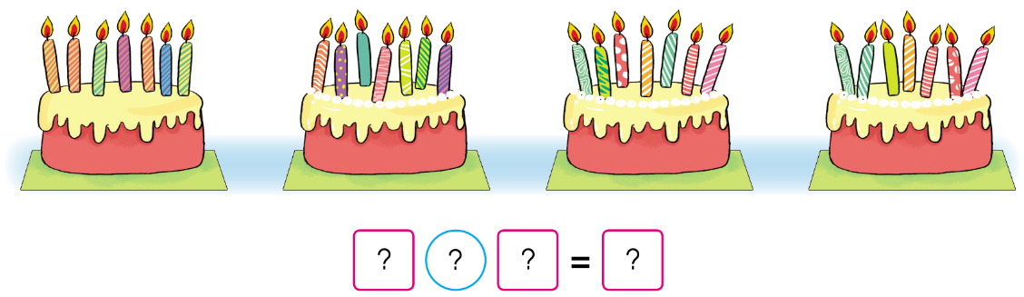

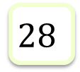


Nêu phép nhân thích hợp
$$7$$
$$×$$
$$4$$
$$28$$

Slide 14





Nếu có 7 cái bánh như thế thì có tất cả bao nhiêu ngọn nến?
$$7×7=49$$
ngọn nến

Slide 15

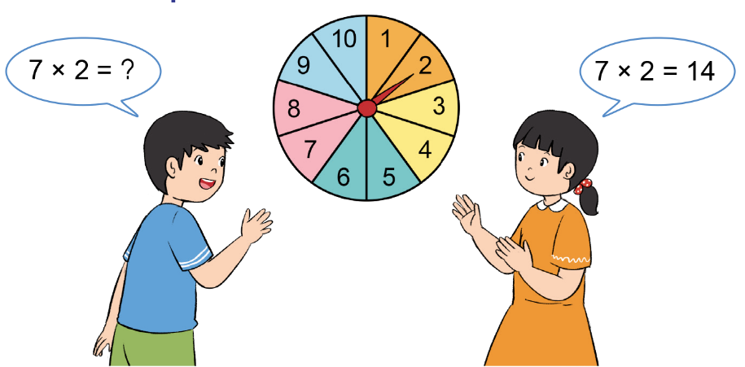
Quay vòng tròn để kim chọn một số bất kì. Thực hiện phép nhân 7 với số đó rồi nêu kết quả.

Slide 16




VÒNG QUAY
MAY MẮN
QUAY
Notes:
Kick choột vào ô “Quay” thì vòng quay sẽ quay tròn. Sau đó kick thêm 1 lần nữa thì vòng quay sẽ dừng lại.

Slide 17


Giải bóng đá nữ của một trường tiểu học có 5 đội tham gia, mỗi đội có 7 cầu thủ.Hỏi toàn trường có tất cả bao nhiêu cầu thủ tham gia giải đấu?

Slide 18
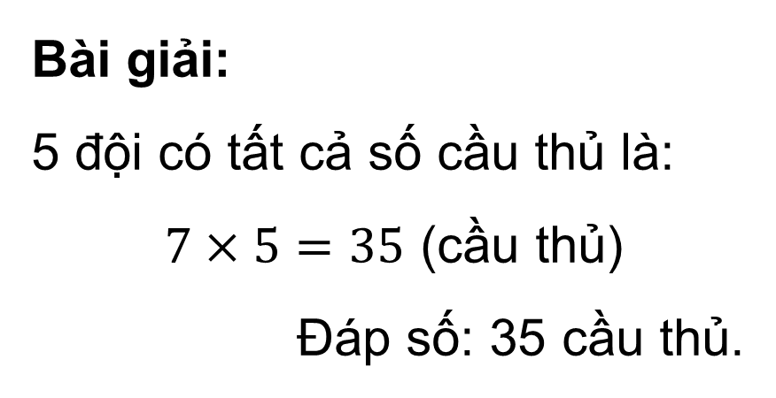
Bài giải:
5 đội có tất cả số cầu thủ là:
$7×5=35$ (cầu thủ)
Đáp số: 35 cầu thủ.
Tóm tắt:
Mỗi đội có: 7 cầu thủ
5 đội có: … cầu thủ?

Slide 19
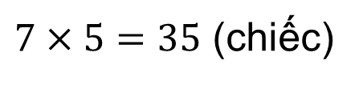
Kể một tình huống thực tế sử dụng phép nhân trong bảng nhân 7?
Mỗi chiếc hộp có 7 chiếc bút. Hỏi 5 chiếc hộp như thế có tất cả bao nhiêu chiếc bút?
$7×5=35$ (chiếc)

Slide 20



HƯỚNG DẪN VỀ NHÀ
Ôn lại kiến thức đã học
Hoàn thành bài tập trong SBT
Đọc trước bài: Bảng nhân 8

Slide 21



CẢM ƠN CÁC EM
ĐÃ LẮNG NGHE BÀI GIẢNG

